Slide 1
Іван Франко – драматург

Slide 2
У надзвичайно багатій літературній спадщині видатним явищем мистецтва слова є його драматичні твори. До театру, драматургії письменник виявив великий інтерес ще з юнацьких літ. Вже на початку 70-х років XIX століття він співробітничав з мандрівною трупою О. Бачинського, яка приїздила тобі в Дрогобич.
До перших спроб Франка в драматургії належала п`єса польською мовою “Югурта”, написана в 1873 році. Текст цього твору не зберігся і про зміст його нічого не відомо. Того ж року молодий письменник створив німецькою мовою драматичний епізод – сцену “Ромул і Рем” на тему античної легенди про заснування Риму. У 1874 році Франко написав історичну драму “Три князі на один престол”, збирався написати п`єсу про Богдана Хмельницького.
У відділі рукописів Інституту літератури ім. Т. Г. Шевченка, де зберігається архів і особиста бібліотека письменника, є автографи початків і планів драматичних творів, які думав написати Франко – тоді ще учень останніх класів гімназії.
Ранні драматичні твори ще мають на собі ознаки перших проб пера, але і в них вже відчувається вміння автора будувати діалог, надавати мовними засобами індивідуальних рис героям , у діях і поведінці персонажів розкривати їх суть, властивості характерів.

Slide 3
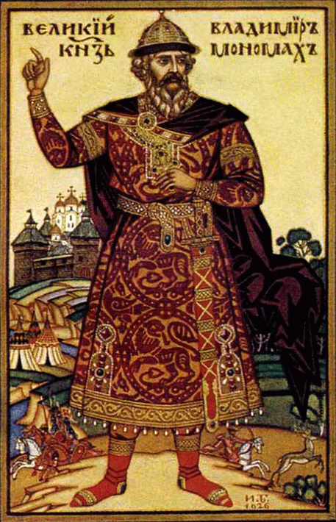
У 1876 році драма “Три князі на один престол” у сценічній обробці М. Вагилевича була поставлена на сцені гуртком львівських студентів. У наступні роки Франко незмінно приділяв значну увагу драматургії та розвитку театру, зокрема в Галичині, справив помітний вплив на театрально-мистецьке життя всієї України.
У 1879 році Іван Франко переклав українською мовою драматичну поему Байрона “Каїн”. Пізніше, на початку ХХ століття, видав під власною редакцією і з своїми дуже цінними вступними статтями та коментарями п`єси Шекспіра в перекладі українською мовою Пантелеймона Куліша.
У 80-90-і роки ХІХ століття Франко опублікував чимало статей про театр і драматургію та рецензій на театральні вистави. “Лихо з розуму” Грибоєдова, “Борис Годунов” Пушкіна, “Ревізор” Гоголя, кілька драм і трагедій Шекспіра знайшли глибокий, вдумливий аналіз у статтях і рецензіях Франка.
Іван Франко рішуче виступав проти примітивних поглядів на театр як на розважальне видовище, боровся за реалістичне театральне мистецтво, покликане вчити і виховувати глядача в дусі вимог часу. На театр Франко дивився як на школу життя, яка вчить глядача правдивості, чесності, допомагає викривати все низьке, огидне і брати за приклад для себе все справді моральне чисте і благородне.

Slide 4
“Коли театр має бути школою життя, -- писав Франко у статті “Наш театр”, - то мусить показувати нам те життя, зображувати і аналізувати його прояви, будити в слухачах критику свого життя, будити почуття, що такі і такі прояви є добрі, а ті погані. А щоб така критика була вірна, мусить бути повною і всесторонньою, опиратись на повнім і широкім зображені суспільності. Театр, котрий піддає прилюдній критиці тільки деякі дрібненькі явища, осмішує або клеймує тільки деякі невеличкі, покутні хиби, а лишає на боці, промовчує або покриває брехнею головні, основні недоліки суспільності, той театр ніколи не стане вповні національним, не буде школою життя або буде злою школою”.
Погляди Франка на драматургію і театр склалися в процесі глибокого аналізу стану цього мистецтва в Галичині і в Україні загалом. А в своїй оригінальній драматургічній творчості він продовжував традиції Котляревського і Шевченка.
Розквіт драматургічної творчості Франка припадає на 90-і роки. Посилену увагу до драматургії в цей період письменник сам значною мірою пояснив у листі до А. Кримського 26 серпня 1898 року: “Щодо моїх драматичних творів, – писав він, – то скажу Вам, що драма – моя справжня пристрасть. Ще в гімназії я писав історичні драми, а, бувши студентом університету, виставив /…/ одну драму на аматорськім спектаклі. Але я тоді зневірився в своїй драматичній здібності і надовго покинув писати драми. Тільки стаття /…/ про те, що мої новели мають у собі багато драматизму, спонукали мене думати знов про компонування драм, а конкурс /…/ заставив мене написати “Украдене щастя”. Сю драму я кілька разів переробляв. Її успіх спонукав мене писати дальші драми”.

Slide 5
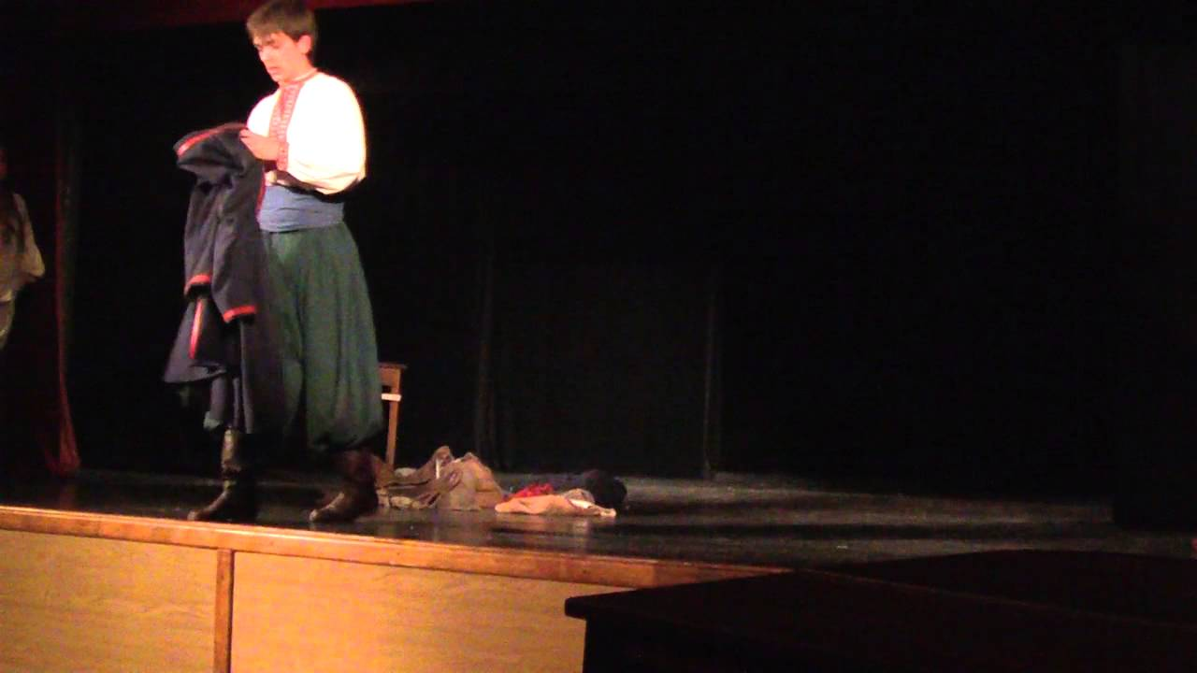
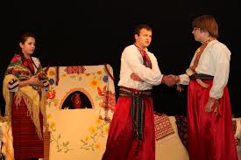
Отже, крім згаданих драматургічних спроб, Франкові належать чотири великі драматичні твори – “Украдене щастя”, “Рябина”, “Учитель” і “Сон князя Святослава”.
Створив Франко також п`ять одноактних п`єс – “Послідній крейцер”, “Будка ч. 27”, “Кам`яна душа”, “Майстер Чирняк” і драматичний етюд для дітей “Суд святого Миколая”.

Slide 6
На першому місці в драматичній спадщині Франка стоїть драма з сільського життя в п`яти діях “Украдене щастя”. Вперше вона надрукована в журналі “Зоря” у 1894 році і тоді ж вийшла окремим виданням.
Поштовхом до написання драми “Украдене щастя”, як писав сам Франко, була народна “Пісня про шандаря”, яку в 1878 році записала приятелька Франка – Михайлина Рошкевич в Галичині. Розглядові цієї пісні Франко приділив значну увагу в своїй праці “Жіноча неволя в руських піснях народних” (Львів, 1883), а через десять років після того, використавши її сюжетну канву, створив драму “Украдене щастя”. Спочатку драма називалася “Жандарм”, але на вимогу журі конкурсу, яке не хотіло вступати в конфлікт з австрійською цензурою, автор змінив її назву.

Slide 7
Як і в “Пісні про шандаря”, в центрі п`єси стоять три постаті – підстаркуватий селянин, його молода дружина та її коханий – жандарм. Запозичене з пісні навіть ім`я одного героя – Микола. Але характеристика життєвих обставин, у яких діють герої, їх поведінка і вчинки у п`єсі – інші, значно ширші і глибші, ніж у пісні.
Створюючи образи Миколи, Ганни, Михайла, Франко не обмежувався побутовим планом, який у пісні грає вирішальну роль, а глибоко розкрив причини трагедії своїх героїв, психологічно мотивував кожен крок їх поведінки, всебічно виявив їх характери. В трагічній долі однієї селянської родини драматург талановито розкрив ті вкрай важкі соціальні і побутові обставини, в яких перебувало селянство західних українських земель під владою Австро-Угорської монархії. Такі страхітливі умови життя селянства Франко назвав галицьким пеклом. Жертвами боротьби за землю кінець кінцем стали і герої “Украденого щастя”.

Slide 8
Йдучи за народною традицією, значно розвинувши і збагативши її, Франко створив один з найсильніших в українській літературі типовий образ жінки-трудівниці, благородної в своїх прагненнях до родинного щастя і глибоко нещасливої в тому життя, якого вона зазнала.
З такою ж високою драматургічною майстерністю створив Іван Франко образ Михайла Гурмана. Для Ганни і свого щастя (звичайно, в дусі уявлень і понять про нього тогочасного селянства) Михайло готовий і здатний був перебороти найважчі труднощі. Багатьма влучними деталями Франко показує, як служба у війську, а потім у жандармерії наклала свій негативний відбиток на характер Михайла. У заключній сцені драми письменник ще раз тонко, узгоджено з правдою, підкреслив, що в душі Михайла до останньої хвилини жевріла іскра глибокої людяності, що не все в його натурі було спотворено соціальними обставинами і неслушними умовами особистого життя.
Образ Михайла, як і образом Ганни, Франко показав, які могутні і благородні сили має народ. Через товщу неправди і зла ці сили проривалися не раз у потворному, навіть в огидному вигляді.
З великою теплотою й співчуттям письменник змалював також образ Миколи Задорожного – типовий характер західноукраїнського селянина-трудівника. Цей образ – один з найсильніших образів селян, створених Франком.

Slide 9
Інші дійові особи драми “Украдене щастя” виконують допоміжну, службову роль у зіткненнях, боротьбі, що розгортається між головними героями твору. Але й ці образи яскраво індивідуальні, колоритні, типові для тогочасних умов життя західноукраїнського села і змальовані автором з великою реалістичною майстерністю.
Герої Франка часто не висловлюють своїх думок до кінця, а тільки натякають на те, що вони знають, думають або про що лише здогадуються. Однак ці натяки не лишаються нерозшифрованими, вони служать авторові тільки одним із засобів підсилення драматизму дії, поглиблення характеристики провідних персонажів, психологічної зумовленості їх поведінки та вчинків.
Менш популярні і не таку багату сценічну історію, як “Украдене щастя”, мають інші драматичні твори Івана Франка. У 1895 році в журналі “Житє і слово” Франко надрукував віршовану драму-казку в п`яти діях “Сон князя Святослава”. В романтичній формою драмі письменник правдиво відобразив події часів Київської Русі, боротьбу князя Святослава за єдність руських земель.
Твір пройнятий глибокою патріотичною ідеєю. В ньому прославлено відданість батьківщині і засуджено зрадництво, підступність воєвод-феодалів, що підривали могутність Руської держави.
Князь Святослав показаний у драмі як мудрий державний діяч, хоробрий воїн, патріот Русі. При допомозі відданих людей він розкриває хитрі плани своїх супротивників, викриває зрадників і нещадно засуджує їх.

Slide 10
В умовах колоніального становища Галичини в цісарській Австро-Угорщини драма “Сон князя Святослава”, в якій проводиться ідея єдності всіх руських земель, мала злободенне політичне спрямування. Франко в цьому творі використав своєрідний засіб: він написав глибоко патріотичну драму на матеріалі з далекого історичного минулого, скерувавши її політичне вістря проти своїх ідейних супротивників, проти недругів народу.
Показу тяжкого життя західноукраїнського селянства під владою Австро-Угорської монархії, відкриттю сваволі і злочинних дій цісарських урядовців та їх спільників-багатіїв у прикарпатському селі Франко присвятив комедію “Рябина”. Спочатку він мав намір написати про це оповідання (збереглося два варіанти початку), а в 1886 році створив комедію на три дії під назвою “Рябина”. Ця перша редакція не задовольнила автора і в кінці 1893-на початку 1894 років він значно переробив п`єсу, власне, дав новий варіант твору на чотири дії, залишивши ту саму назву.
Устами селянина Грінчука Франко так охарактеризував становище галицького селянства за тих умов: “Війти до тебе йде, присяжний до тебе йде. А кожний каже: дай! А ніхто не каже: на!”

Slide 11
У 1894 році Франко написав, а в 1896 році в журналі “Житє і слово” опублікував комедію в трьох діях “Учитель”, у якій талановито відобразив самовіддану і надзвичайно важку за тих умов працю сільського вчителя. Омелян Ткач – головний герой п`єси, хворий на сухоти, гнаний і переслідуваний, працює для свого народу, сміливо викриває його ворогів, бо без нього, як він говорить, “мусив би загинути, як риба без води”.
Образ Омеляна Ткача – один з перших і кращих образів народного вчителя в український літературі до 1917 року. Трохи згодом подібні образи, з такою ж теплотою і симпатією, як у п`єсі Франка, створив у ряді оповідань Степан Васильченко. Драматично напружений сюжет, динамічний розвиток дії, колоритний, насичений народнорозмовними елементами діалог забезпечили успіх драмі “Учитель”, яка входить до репертуару багатьох сучасних театрів.
У 1895 році в журналі “Житє і слово” Франко надрукував віршовану драму на одну дію “Кам`яна душа”. Твір цей сповнений поетики народних пісень, легенд і переказів. Художньою формою драма “Кам`яна душа” не схожа на жоден драматичний твір Франка. У ній виразно помітні риси, які згодом стають властивими драматичним поемам Лесі Українки.
Драматичні твори Івана Франка глибоко проблемні, актуальні своїми темами та ідейним спрямуванням. У драматичних творах з історичного минулого письменник підносив теми, що були співзвучні з його сучасністю і, отже, служили тим ідеалам, які він відстоював протягом усього свого життя.

Slide 12
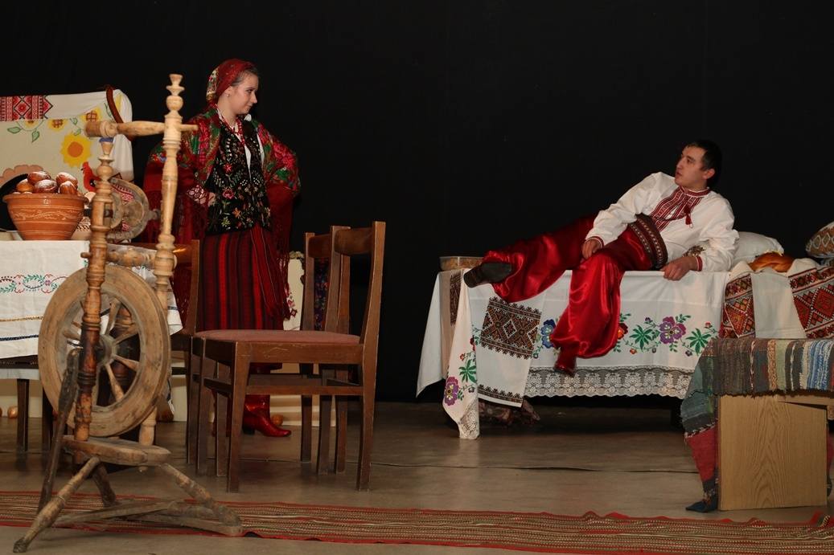

Slide 13
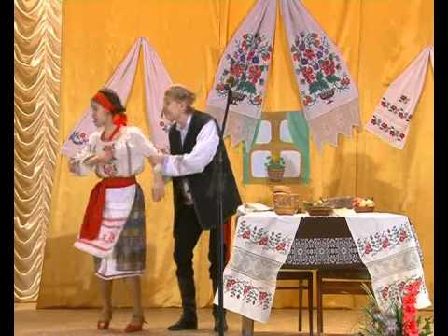

Slide 14
Дякую за увагу

